Slide 1
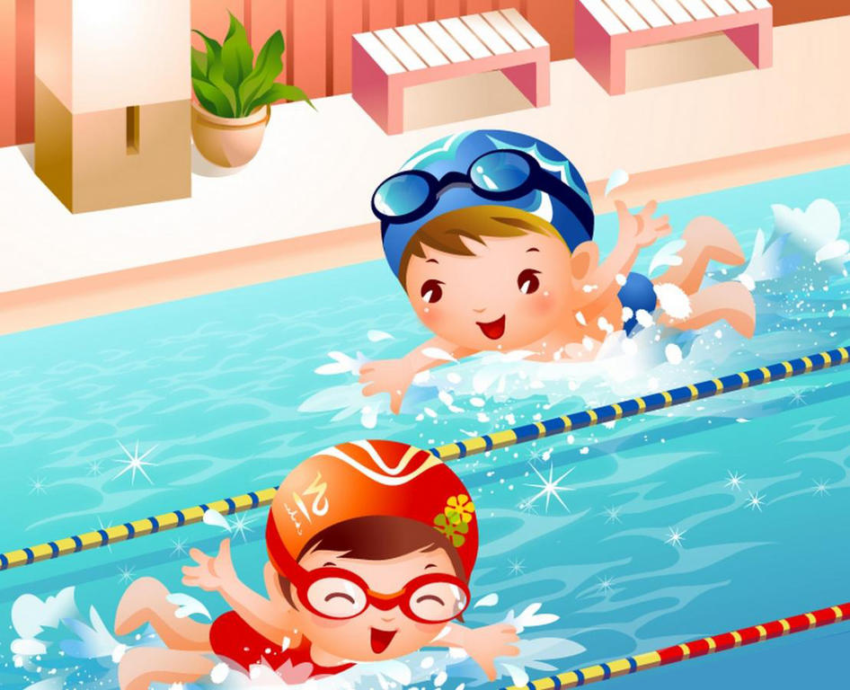
Знакомство с бассейном
Муниципальное бюджетное дошкольное образовательное учреждение «Центр развития ребенка - детский сад №28 «Огонек»
Подготовила: воспитатель группы №7 Грачева А.Н.
2017 год

Slide 2
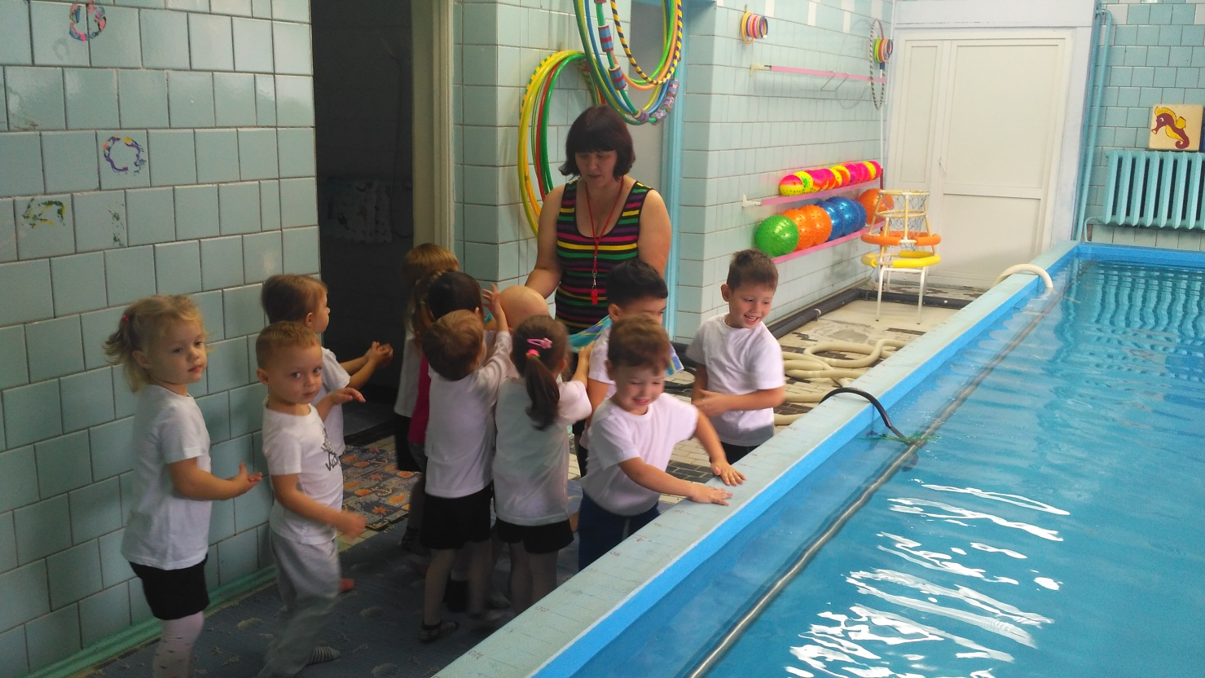
Занятия в бассейне оказывают укрепляющее действие на растущий детский организм, способствуют росту костной ткани. Усиливается работа легких, что препятствует размножению вредных бактерий в дыхательных путях. Детское плавание – своеобразный массаж для всего тела. И, конечно, самое главное – это радость ребенка от общения с водой: занятия в бассейне детского сада сопровождаются всегда детским смехом, брызгами, фейерверком положительных эмоций.

Slide 3
Противопоказаниями для посещения могут стать:
• Наличие у ребенка открытых ран или кожных заболеваний,
• Заболевания глаз и ЛОР-органов,
• Инфекционные заболевания,
• Ревматические поражения сердца в стадии обострения,
• Язвенная болезнь желудка или 12-перстной кишки.
• Восстановительный период после болезни(2 недели и более по рекомендациям врача)
Чтобы ребенок осваивал азы плавания в детсадовском бассейне, то к занятиям по плаванию нужно будет подготовиться и приобрести купальные принадлежности, а именно:
• Длинный махровый халат с капюшоном
• Плавки
• Штанишки от пижамы или колготки, которые легко наденет ребенок после купания
• Резиновая шапочка

Slide 4
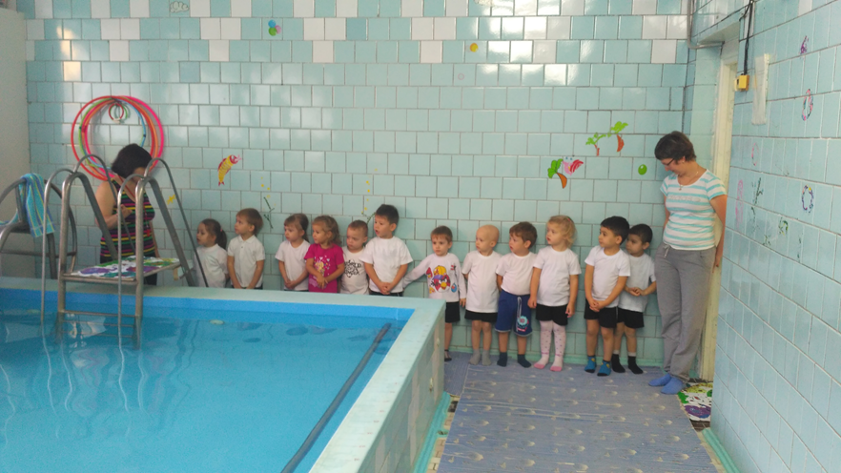
Как правило, занятия плаванием проводятся с утра – вместо прогулки, либо прогулка проводится не ранее чем через 1 час после занятия. Это связано с тем, что после посещения бассейна при выходе на свежий воздух увеличивается вероятность заболеваний и переохлаждения.

Slide 5
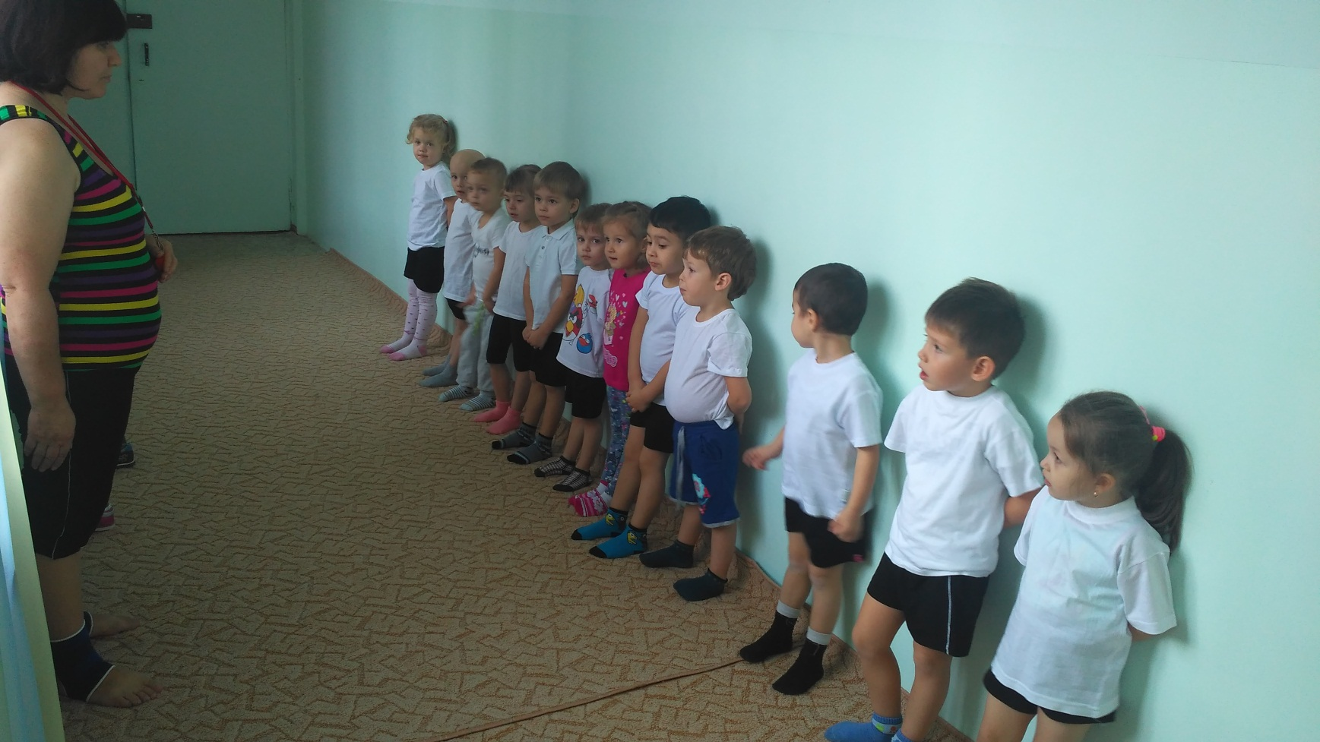
Занятия плаванием в детском саду проводит инструктор по физической культуре – Благодаренко Галина Викторовна. Инструктор проводит предварительные беседы с детьми, выполняет с ними разминку, проводит подвижные игры.

Slide 6
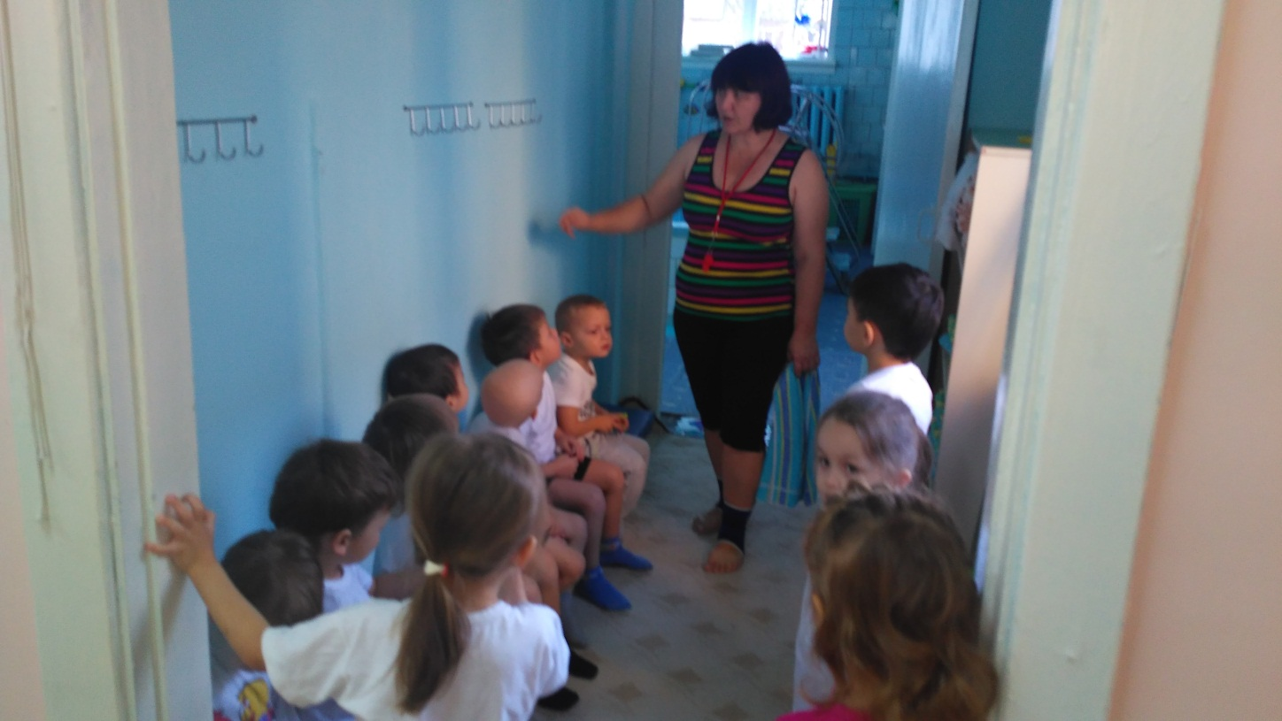
Перед началом «плавательного сезона» с детьми проводятся беседы, в которых дошколят знакомят с правилами посещения бассейна. Рассказывают о пользе и значении занятий по плаванию, правилах поведения на воде.

Slide 7
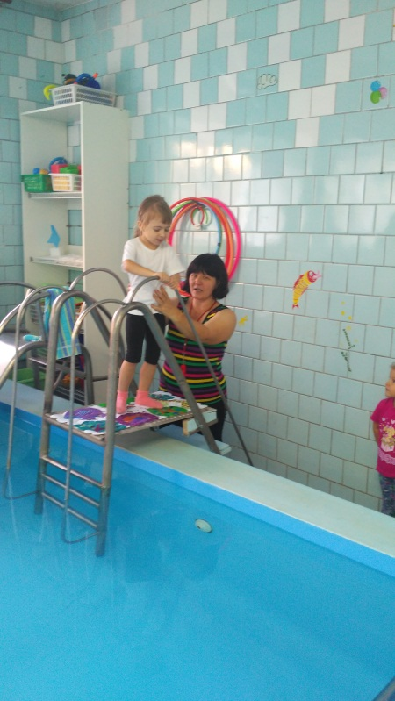
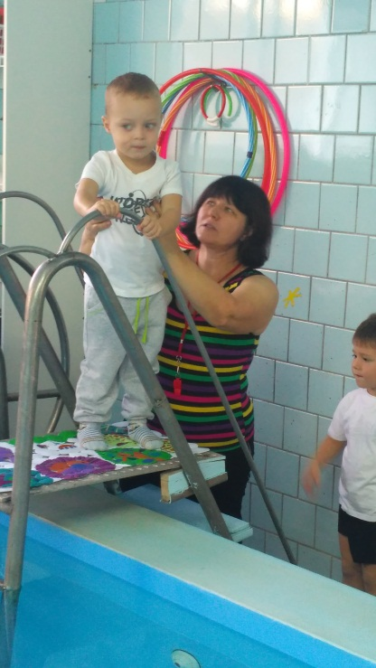
Как в любом бассейне, здесь также действуют свои правила посещения. Единственное только отличие заключается в том, что правила должны выполняться с особой щепетильностью, ведь речь идет о здоровье детей.
Внимательно слушать задание и выполнять его;
Входить в воду только по разрешению;
Спускаться по лестнице спиной к воде;
Не стоять без движений в воде;
Не мешать друг другу окунаться;
Не наталкиваться друг на друга;
Не кричать;
Не топить друг друга;
Не бегать в помещении бассейна;
Проситься выйти по необходимости;

Slide 8
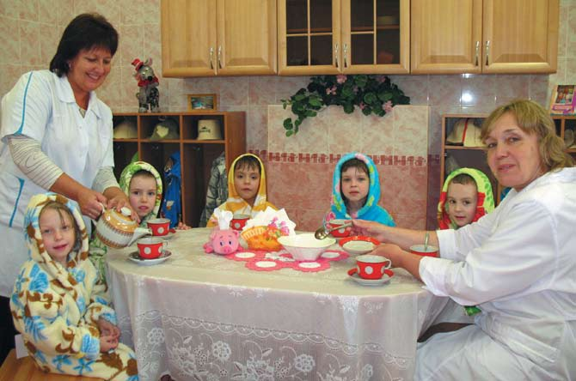
После занятия дети пьют травяной чай столь полезный для здоровья.

Slide 9
Спасибо за внимание!

